Slide 1
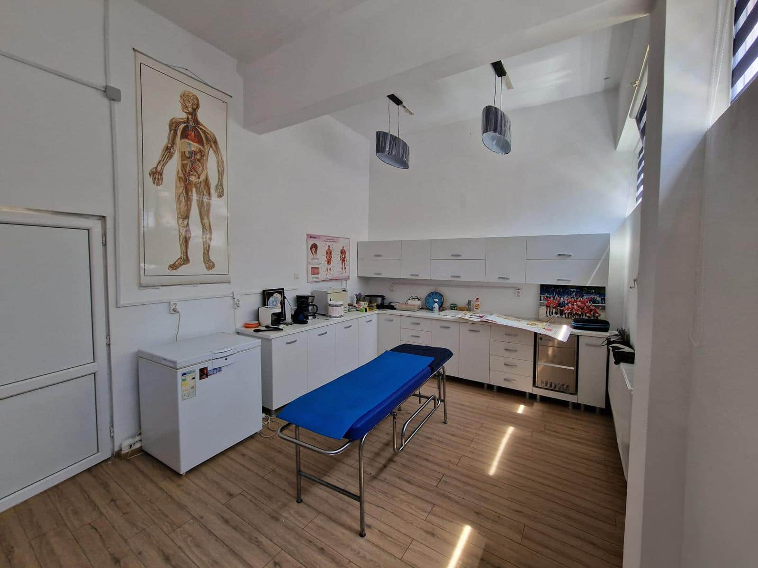
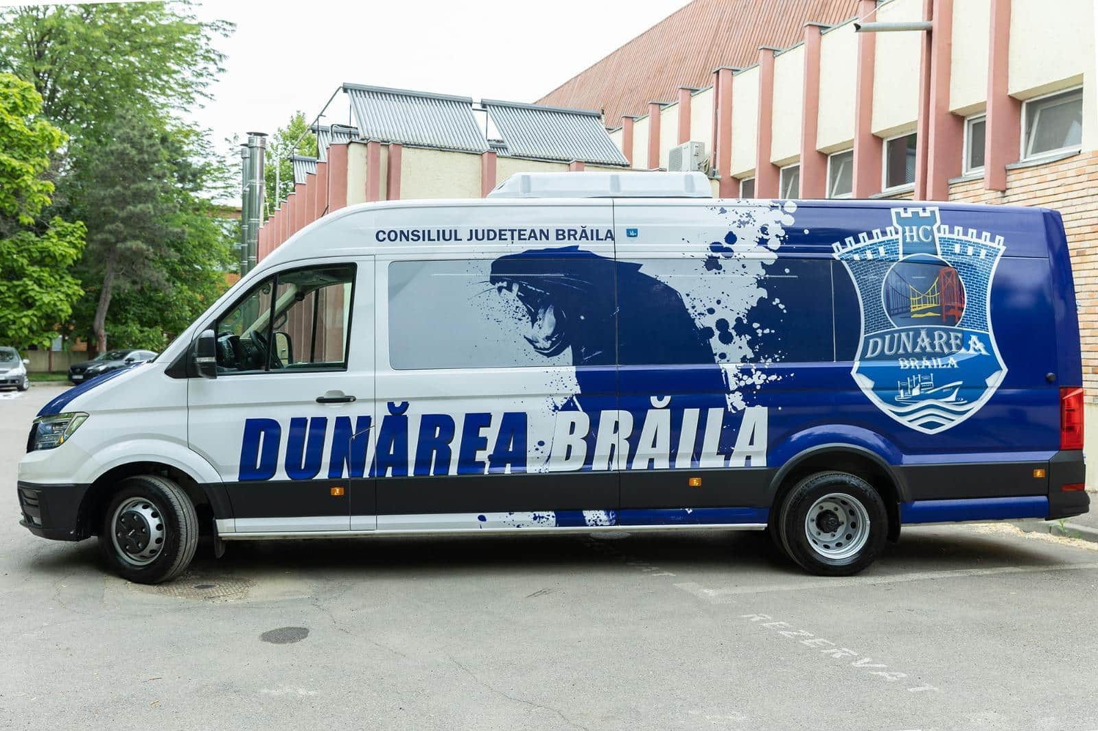
CABINET MEDICAL
Aici începe procesul de recuperare și refacere cu grijă și profesionalism.
Am creat un spațiu sigur, curat și complet echipat, în care fiecare accident primește răspuns rapid și atent. Fiecare bandaj, fiecare control, fiecare intervenție e parte dintr-un lanț nevăzut al performanței. Pentru că dincolo de antrenamente și meciuri, sănătatea rămâne prima noastră victorie.
Este locul unde durerea e tratată cu speranță, iar sportivii se ridică din nou.
MICROBUZ 19+1 LOCURI
Un partener de drum pentru fiecare deplasare, aproape și de încredere. Microbuzul nostru oferă confort și siguranță pentru echipă în fiecare călătorie. Este mijlocul care ne aduce împreună, oriunde ar fi meciul.
Pentru că fiecare kilometru contează în drumul spre performanță.

